Slide 1
Ποιος από εσάς θα ήθελε να επισκεφθεί τη Google της Νέας Υόρκης;

Slide 2
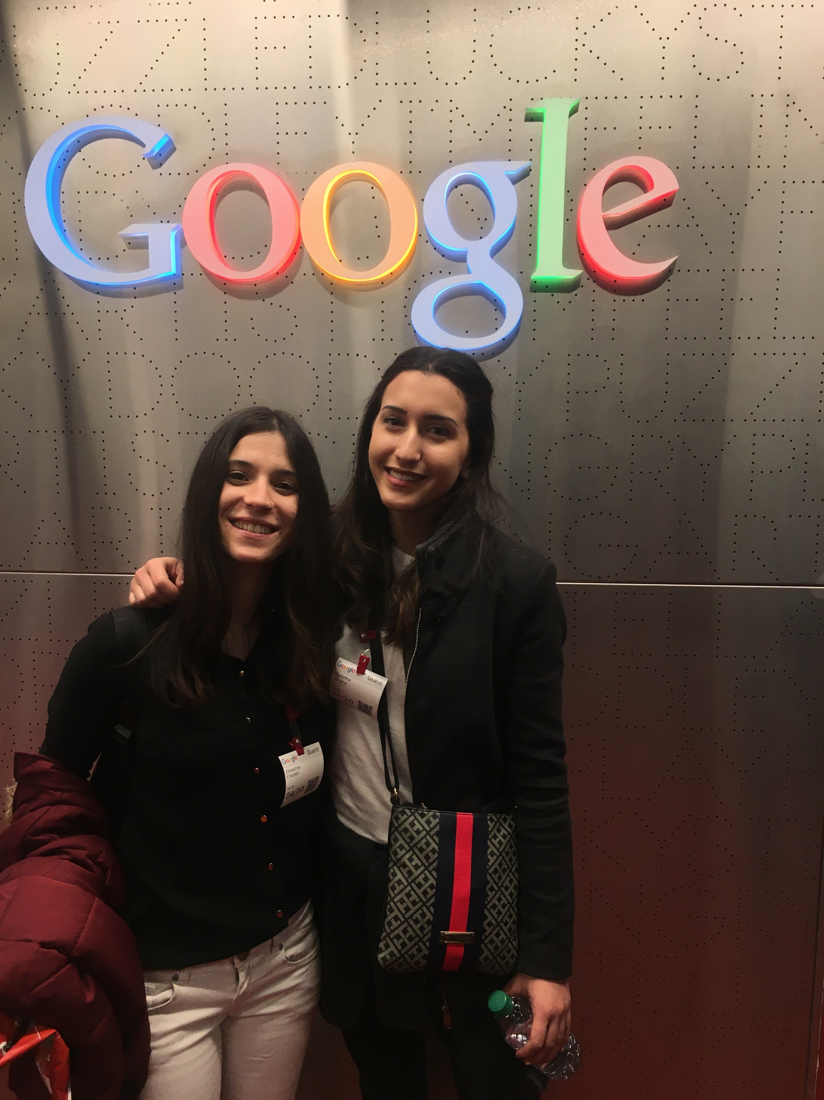
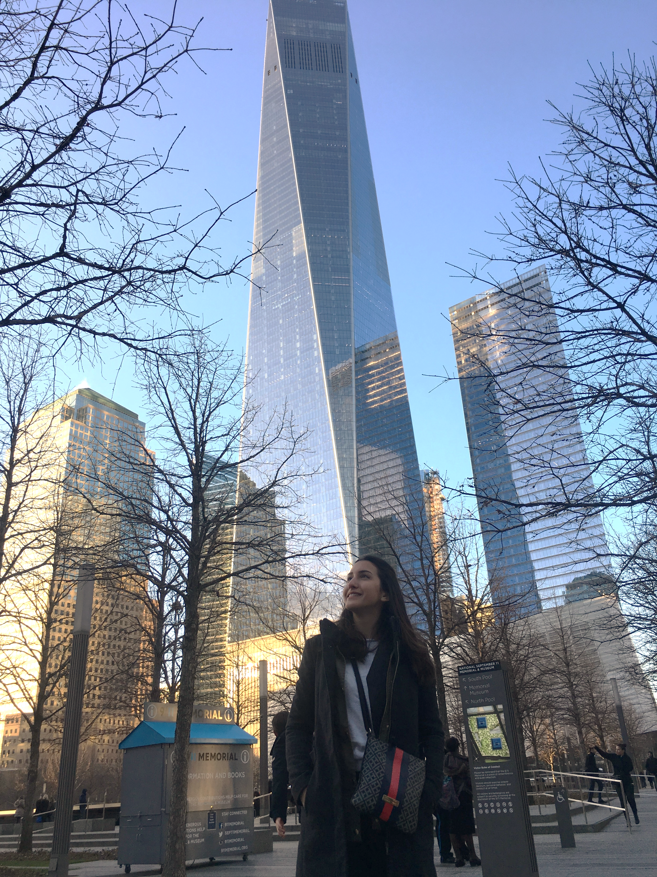

Slide 3
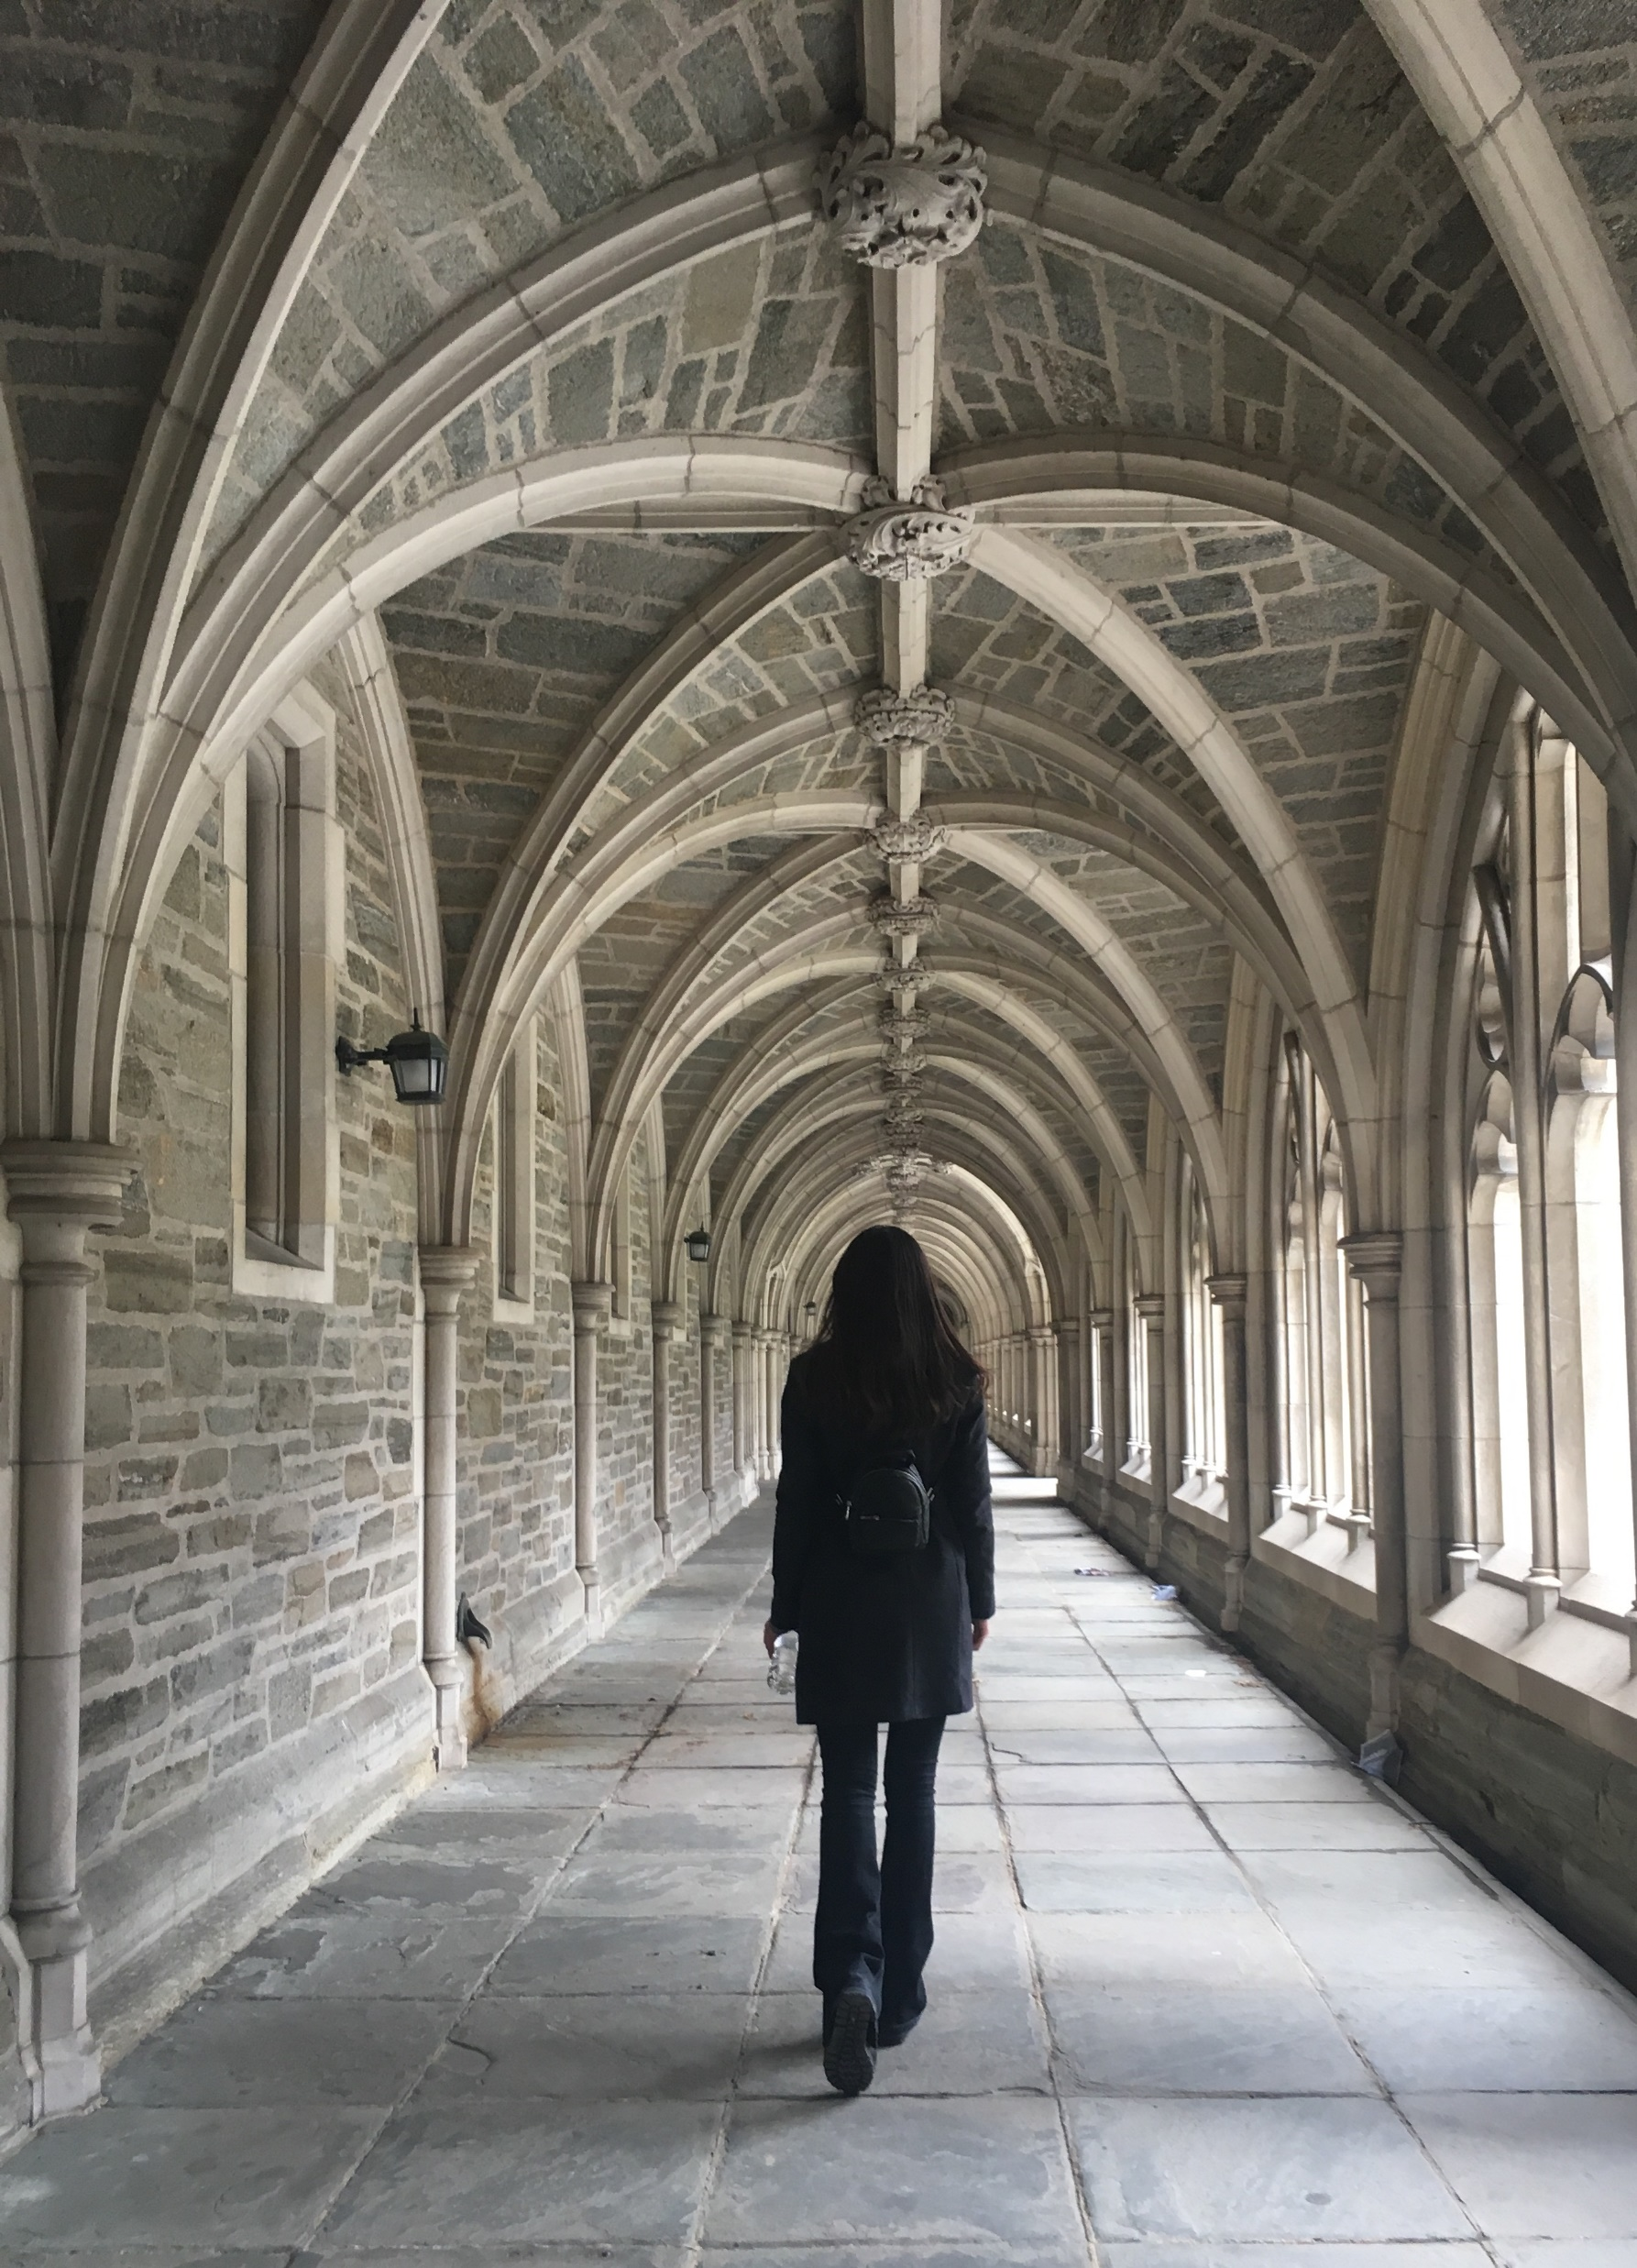
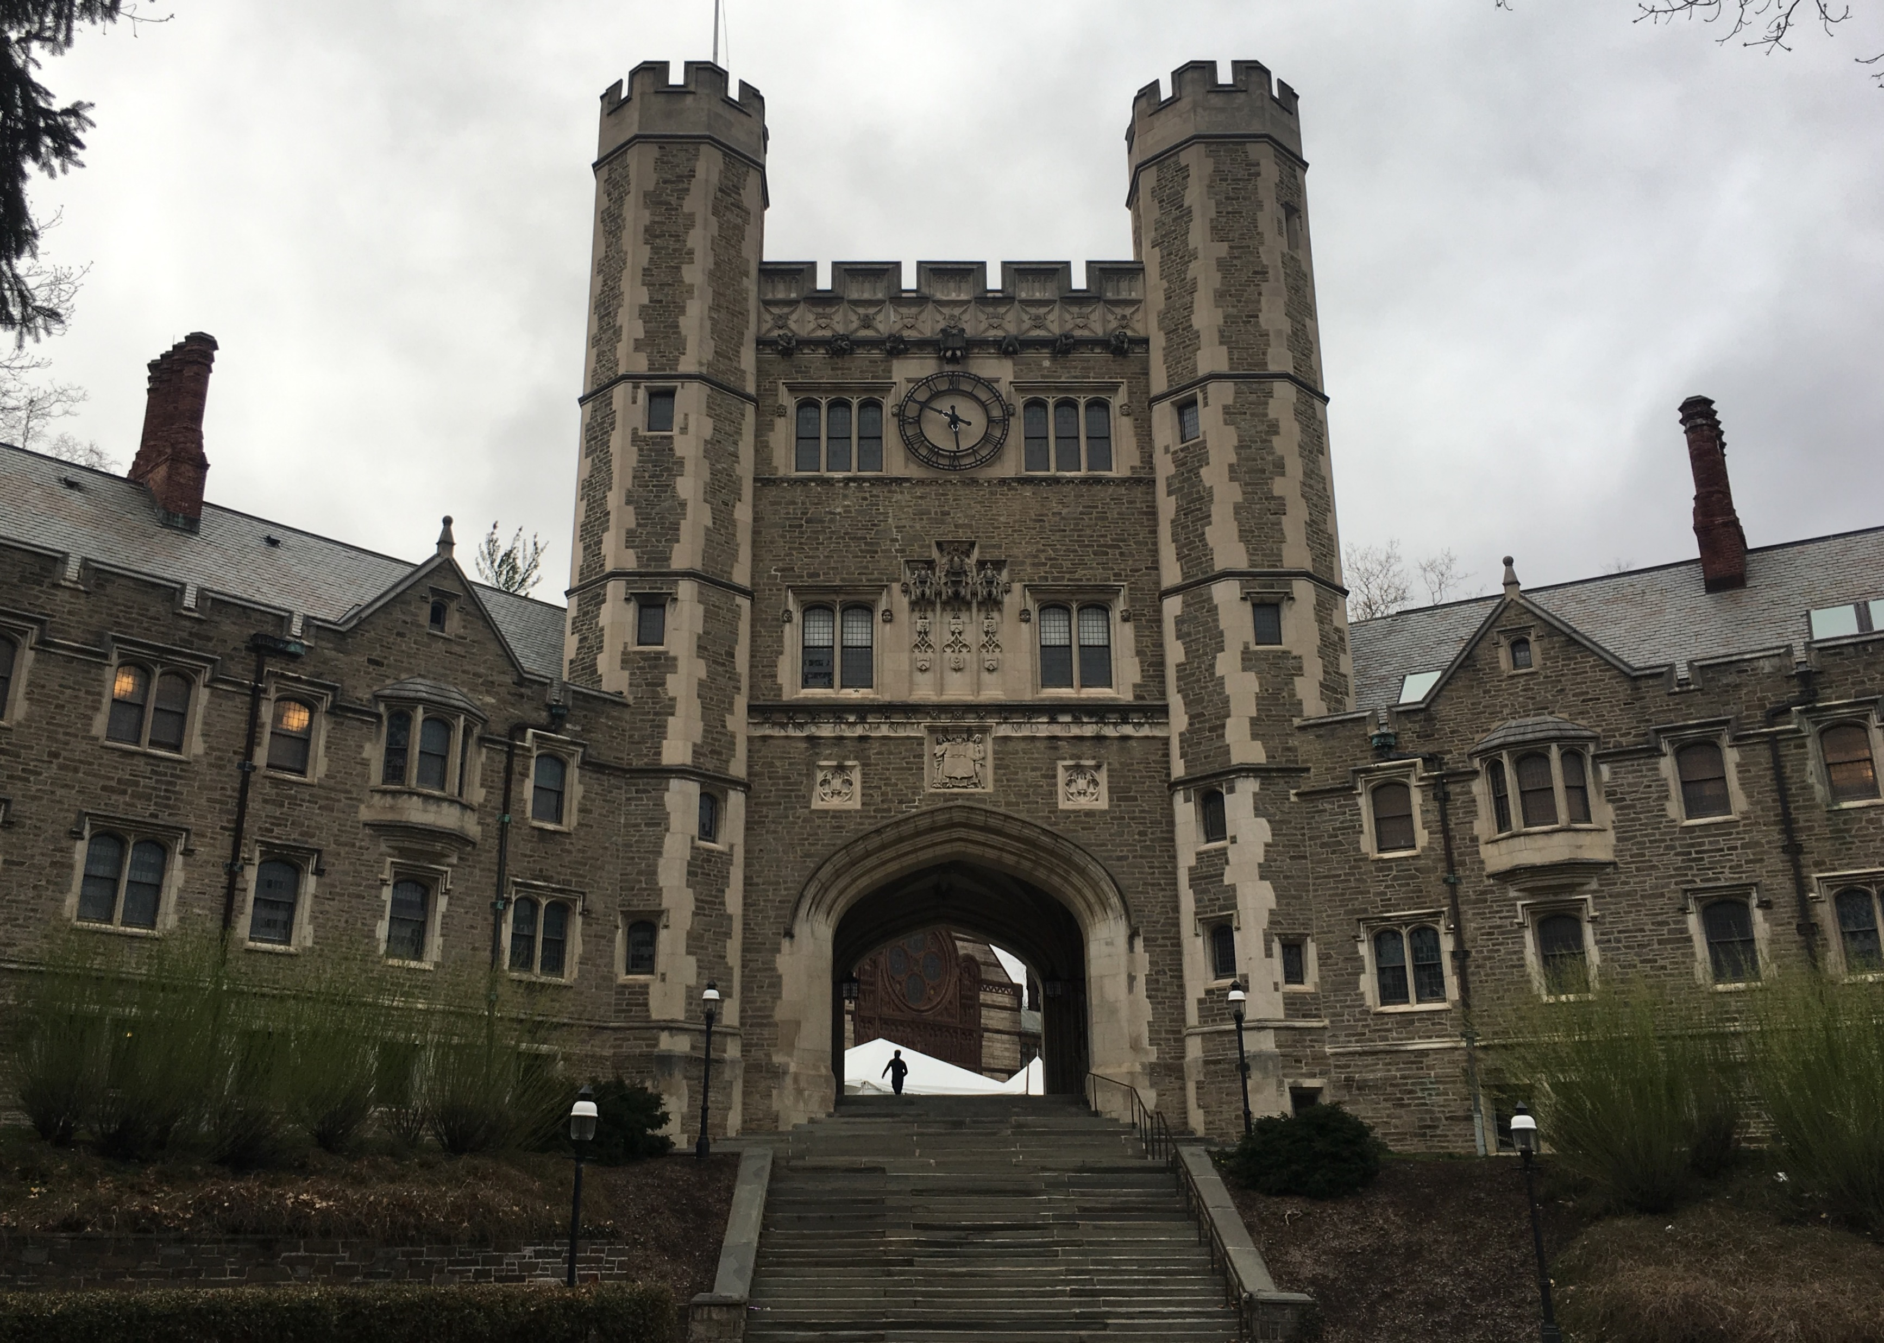
Princeton 2018

Slide 4

Έλληνες φοιτητές ταξιδεύουν για μία εβδομάδα στα καλύτερα πανεπιστήμια του κόσμου (MIT, Stanford, Princeton, UC Berkeley, Georgia Tech, UC San Diego)

Slide 5
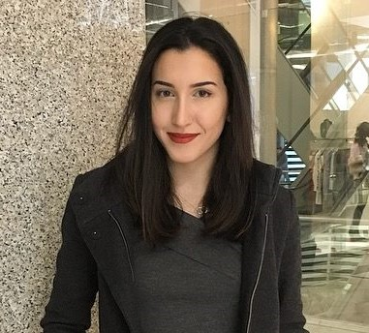
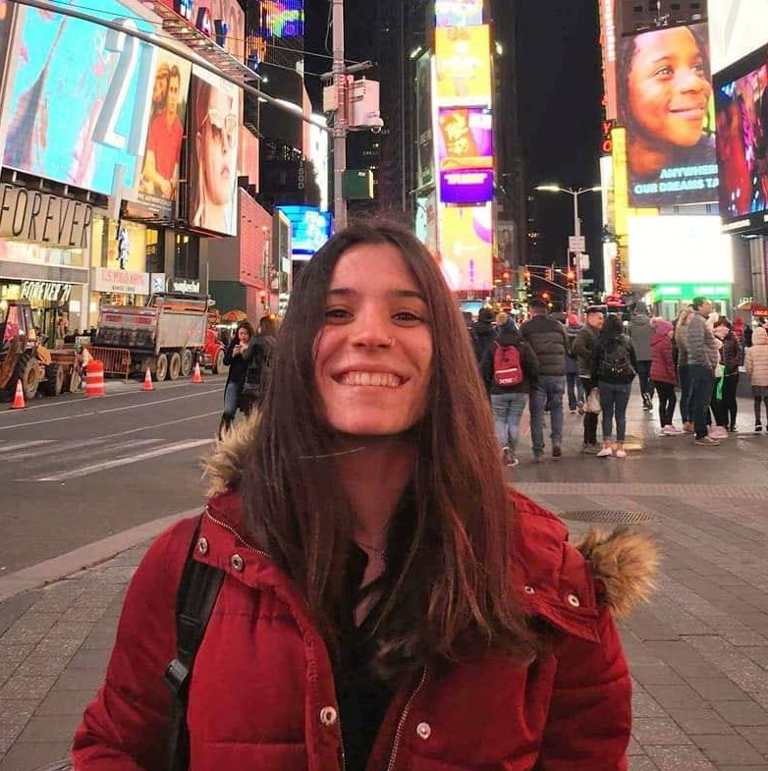
Μαριέττα Λαζανά Σταθούλα Χιωτέλη 3^{ο} έτος ΔΕΤ 4^{ο} έτος ΔΕΤ

Slide 6
Σκοπός του EducationalTrip
Τρόπος συμμετοχής
Χρήσιμες συμβουλές για το πανεπιστήμιο

Slide 7
Σκοπός του EducationalTrip
Να καλυτερεύσουν τα Ελληνικά πανεπιστήμια
Να αλλάξει η κουλτούρα των Ελλήνων φοιτητών
Να αναπτυχθούν νέες καινοτόμες ιδέες προς όφελος των πανεπιστημίων (πχ. Unique Minds)

Slide 8
Τρόπος συμμετοχής
Από τις 450 αιτήσεις επιλέγονται οι 24 Προϋποθέσεις:
Έντονη φοιτητική δραστηριότητα
Εύρεση καλής ιδέας που θα υλοποιήσετέ κατά την επιστροφή σας
Πάθος
Στάδια: 1. Αίτηση συμμετοχής
2. Συνέντευξη μέσω Skype

Slide 9
Χρήσιμες συμβουλές για το πανεπιστήμιο
Αξιοποιήστε σωστά το χρόνο σας
Αναπτύξτε τον εαυτό σας
Να ψάχνεστε αδιάλειπτα
Σκεφτείτε σήμερα που θέλετε να είστε σε 5, 7, 10 χρόνια
Δώστε αξία στη γνώση

Slide 10




Στη διάθεση σας..
Μαριέττα Λαζανά Σταθούλα Χιοτέλη
Marietta Lazana Stathoula Chioteli Marietta Lazana Efstathia (Stathoula) Chioteli mariettalazana@gmail.com hioteli_st@Hotmail.com

